Slide 1
Accessoire de tracé

Slide 2
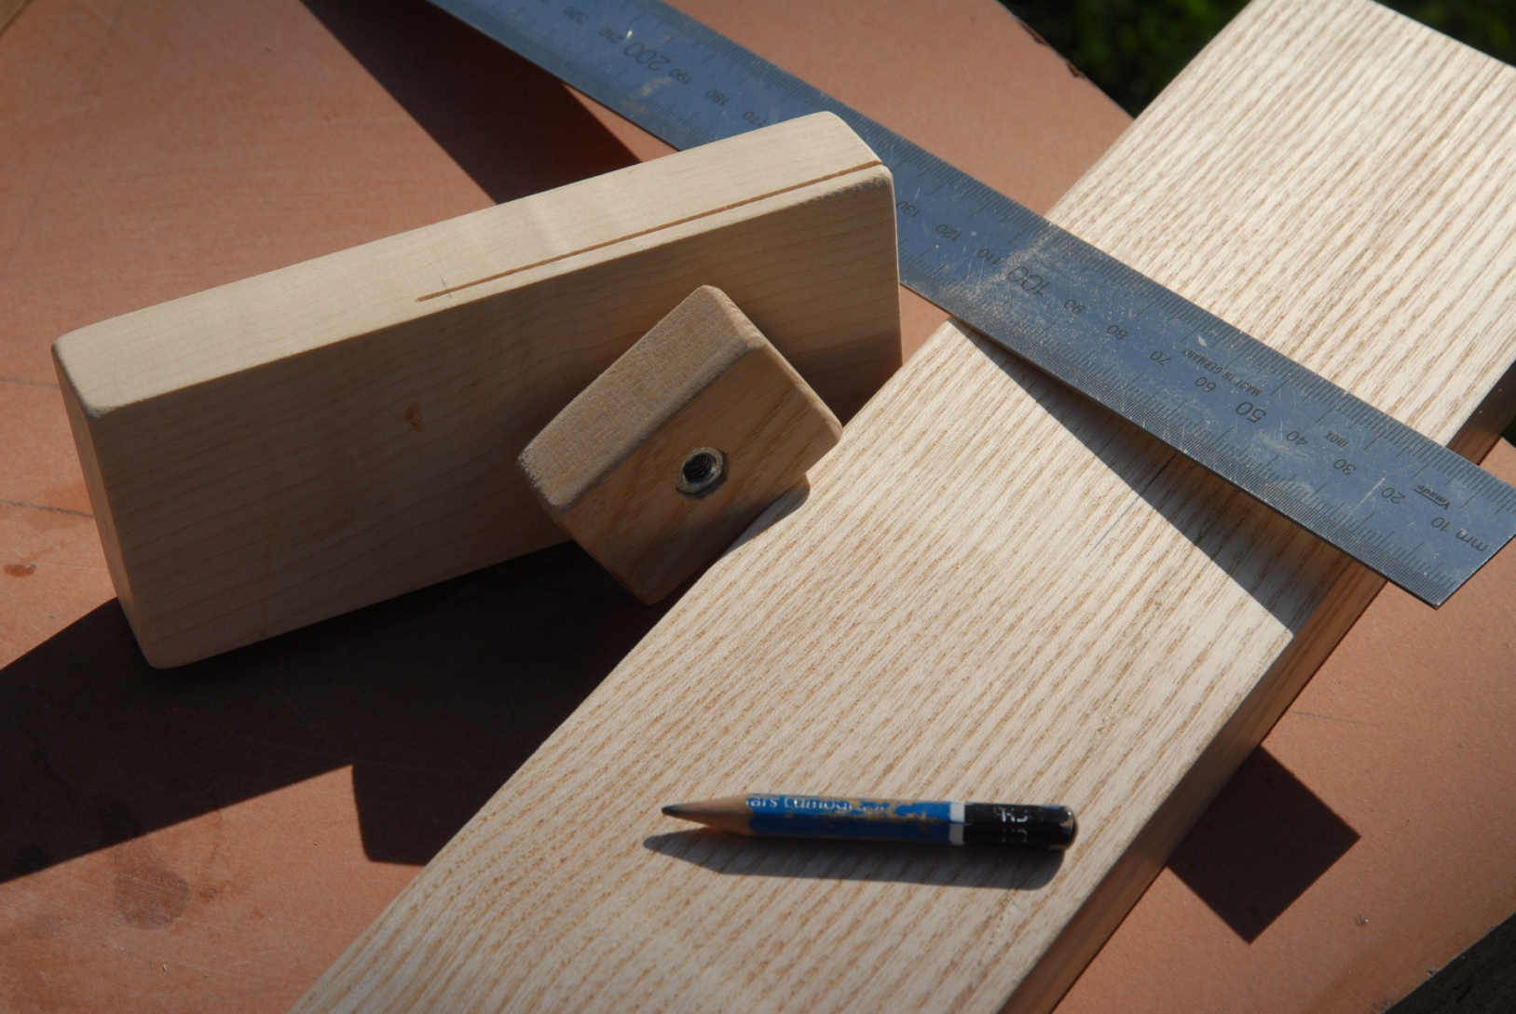
Composition
Bloc support
Clé de blocage

Slide 3
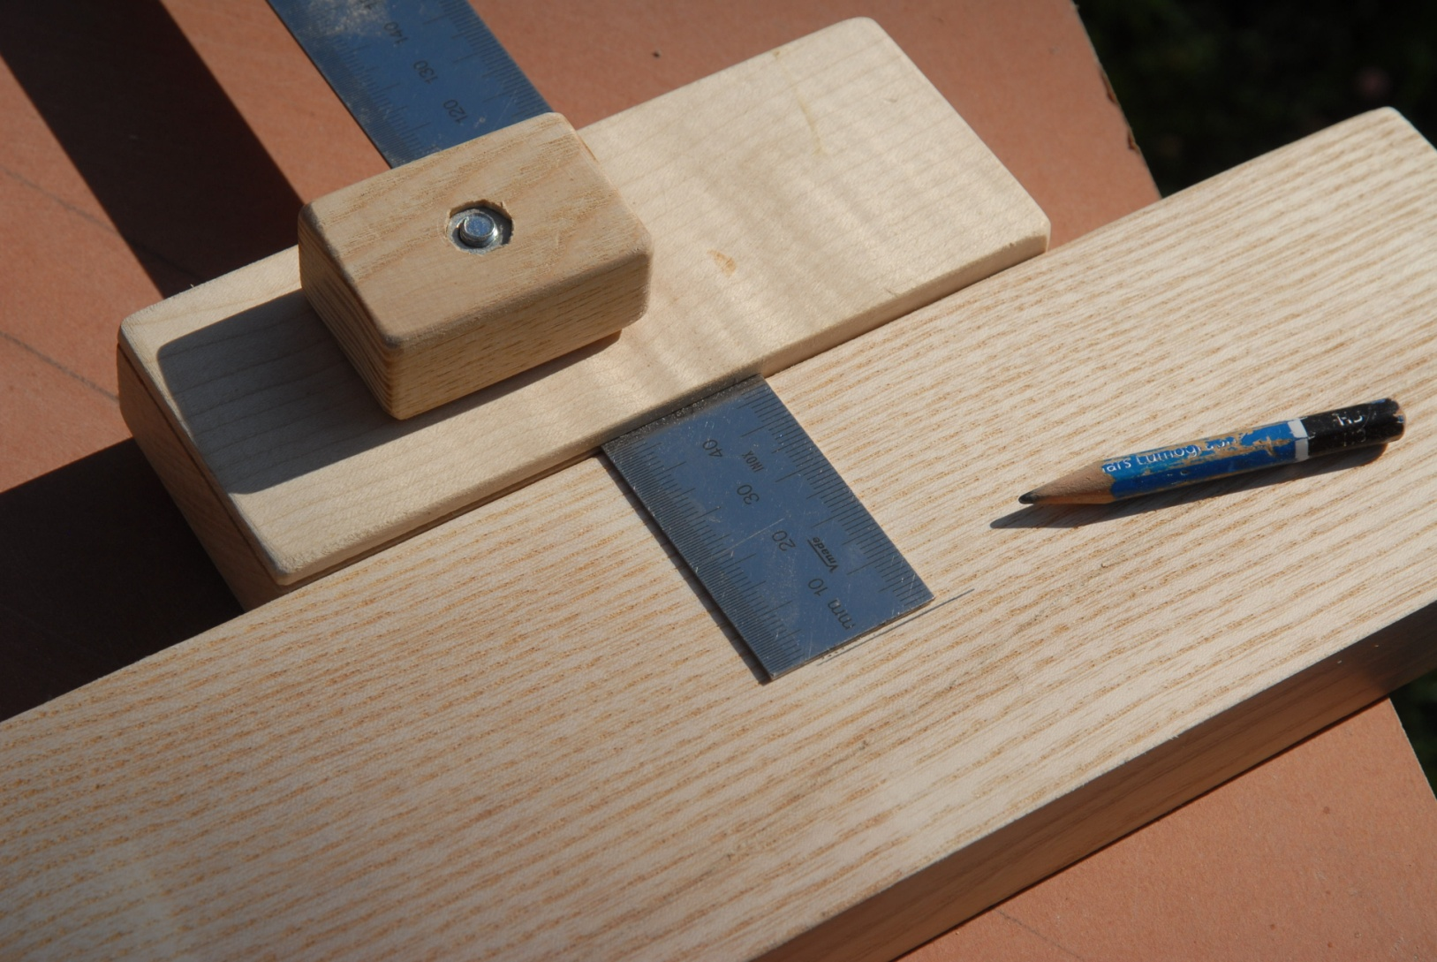
Tracé

Slide 4
Bec verseur
Pour économiser de la colle

Slide 5
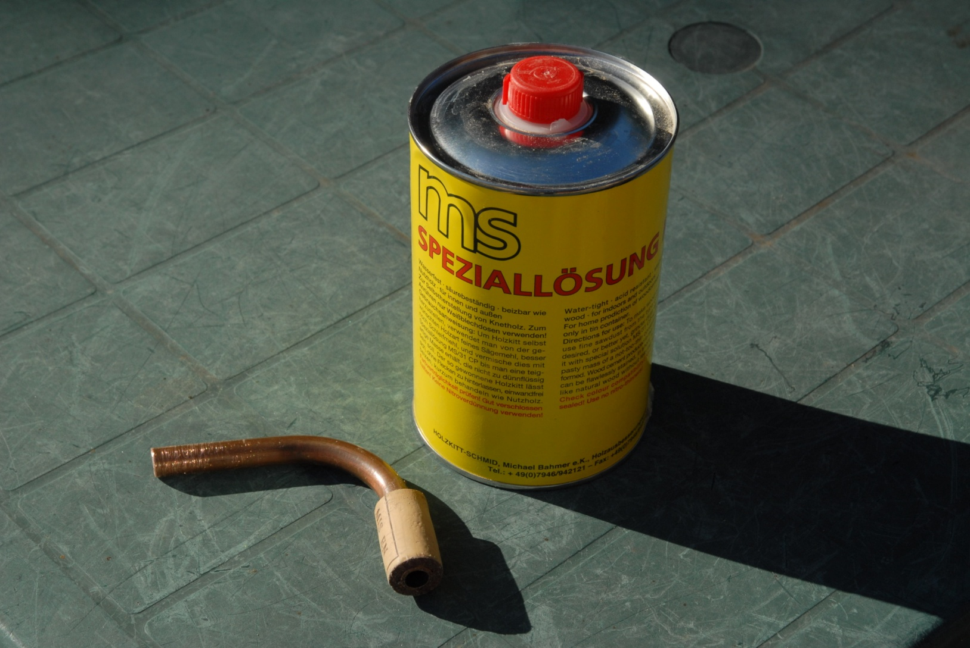
Bouchon mal conçu :
La colle stagne sur le haut lorsqu’on la verse

Slide 6
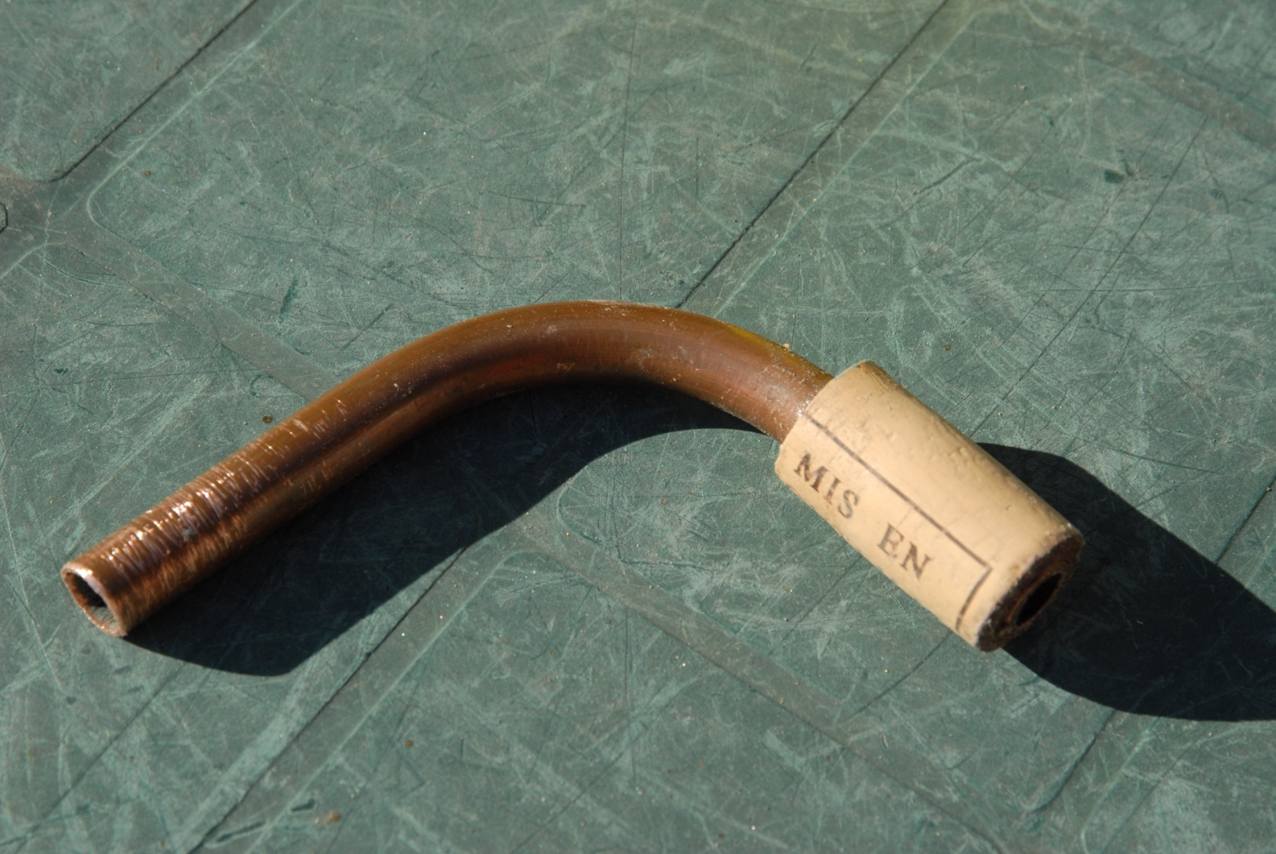
Bec verseur
Tube cuivre
∅ 12 mm
Bouchon
∅ 20 mm
Assemblage : sciure et colle vinylique

Slide 7
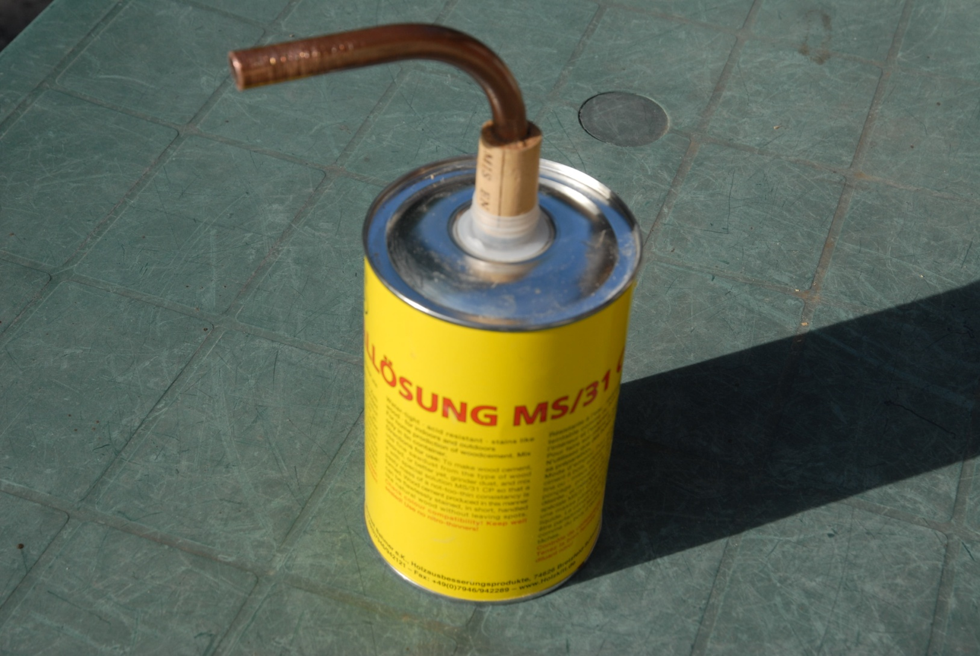
Prêt à l’emploi

Slide 8
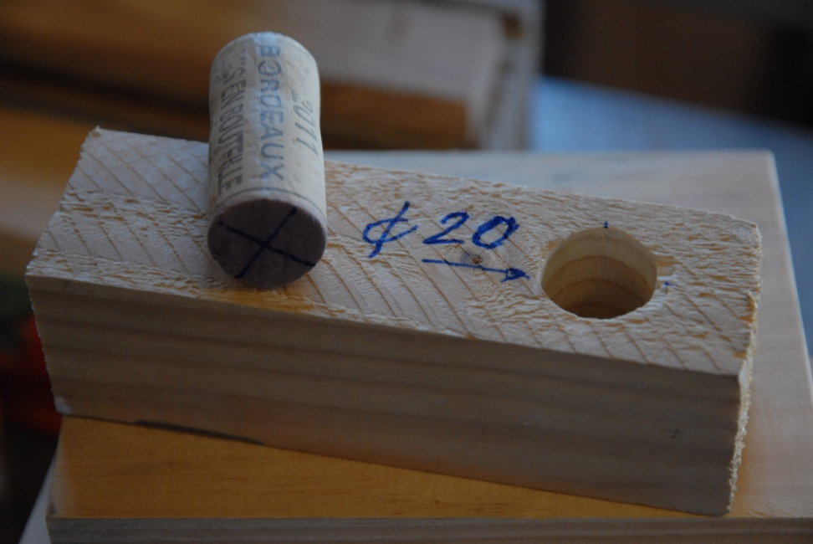
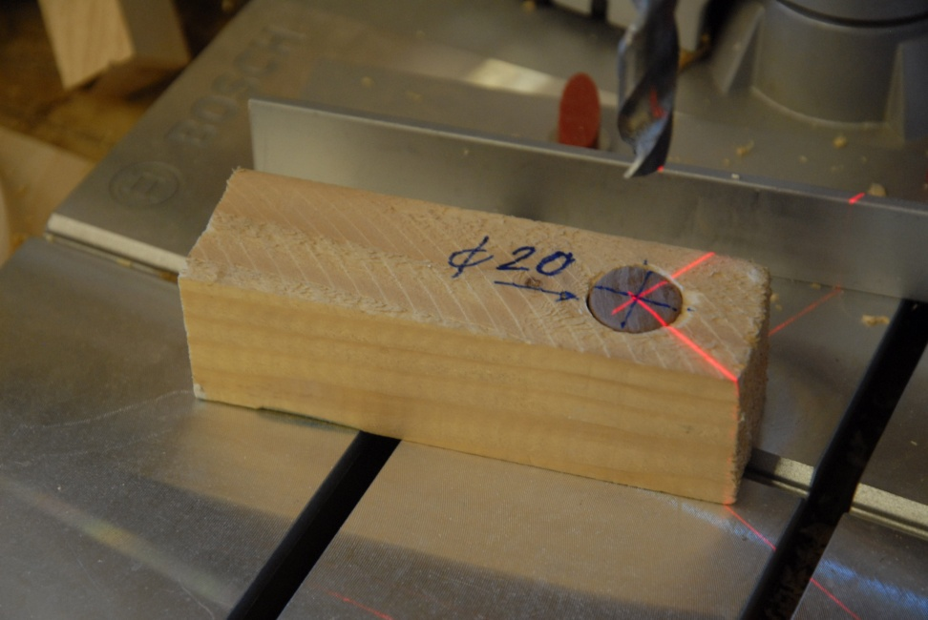
Truc pour percer sans éclat
Bloc de maintien
Diamètre du bouchon

Slide 9
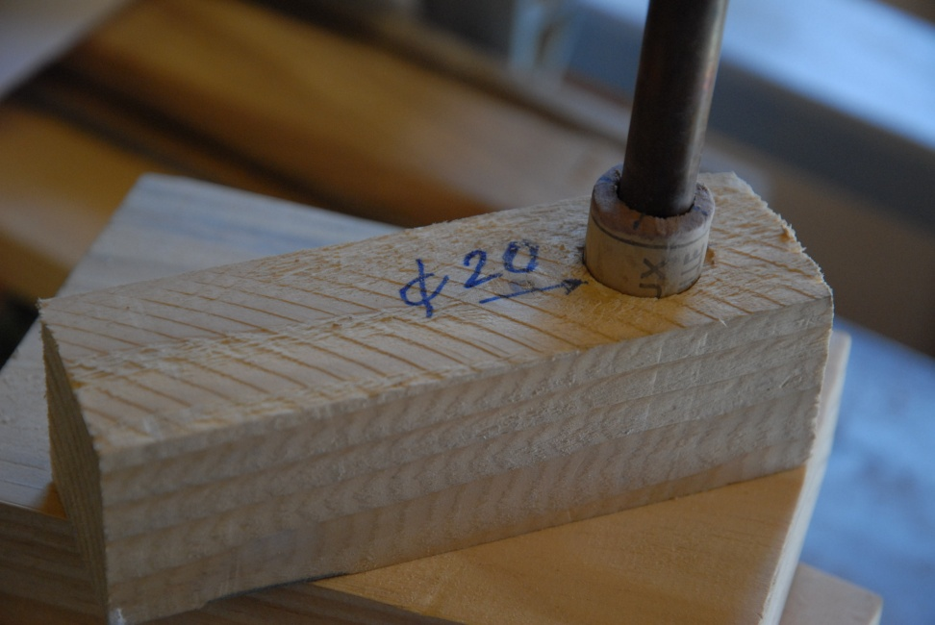
Réalisation
∅ 12 mm
Bec verseur
Perçage à 12 mm

Slide 10
Petit serre-joint

Slide 11
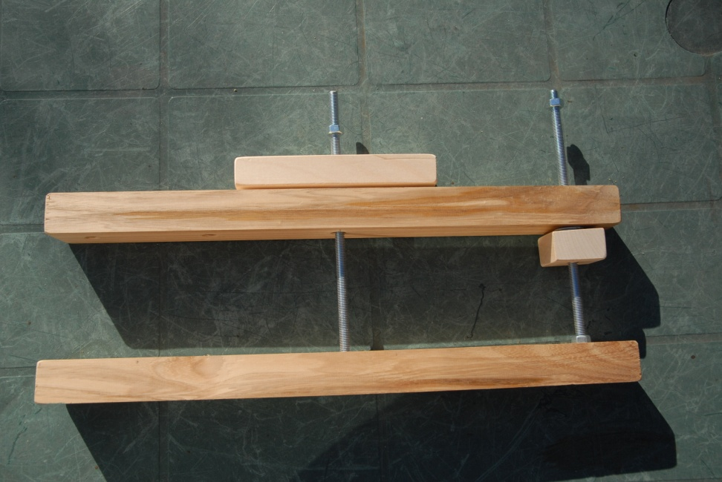
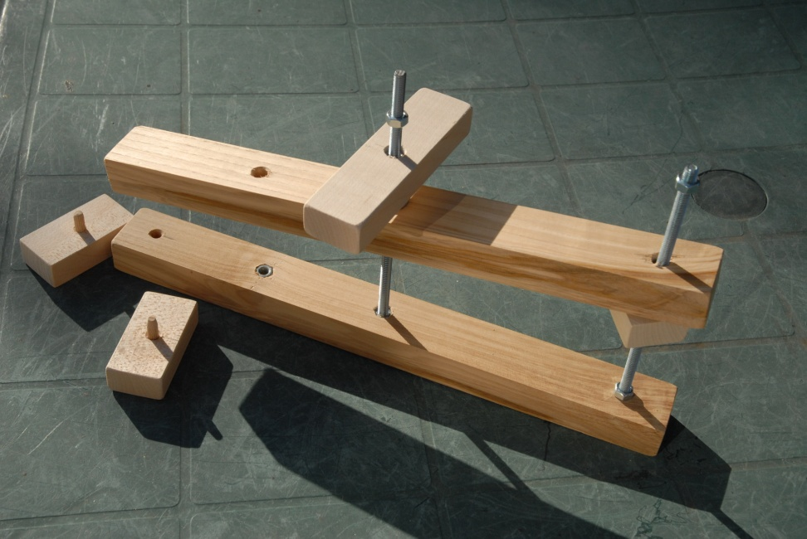
Taille moyenne
Autre position pour tige de serrage
Tiges filetées de 6 mm
Serrage
Réglage de hauteur
Embouts amovibles

Slide 12
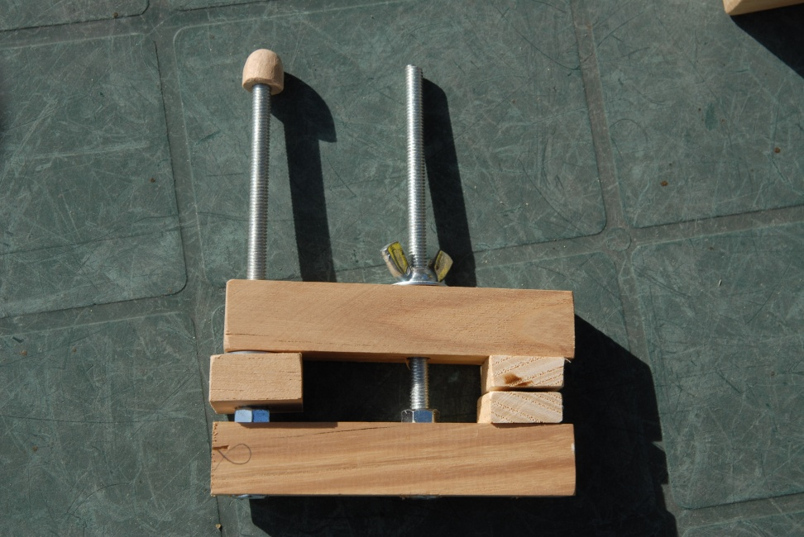
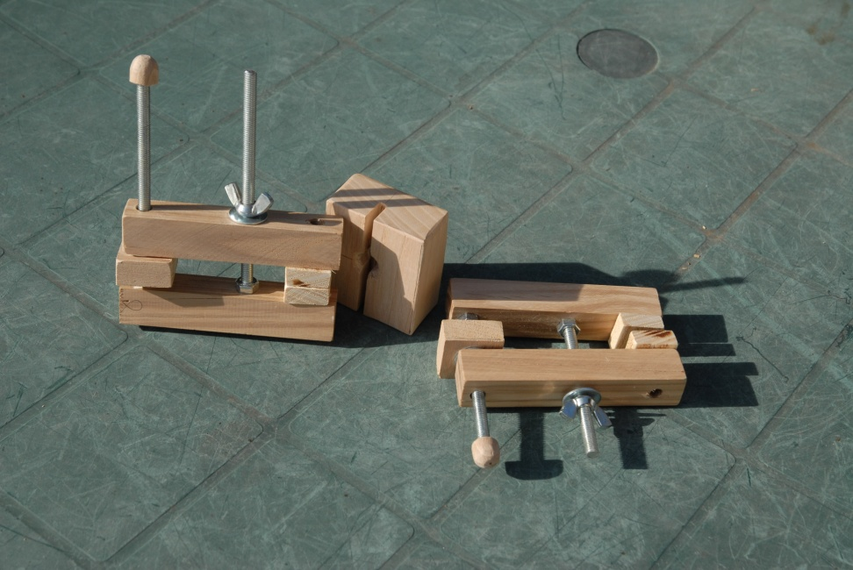
Serre-joint de petite taille
Clé de serrage
Ecrou de serrage
Réglage de l’écartement

Slide 13
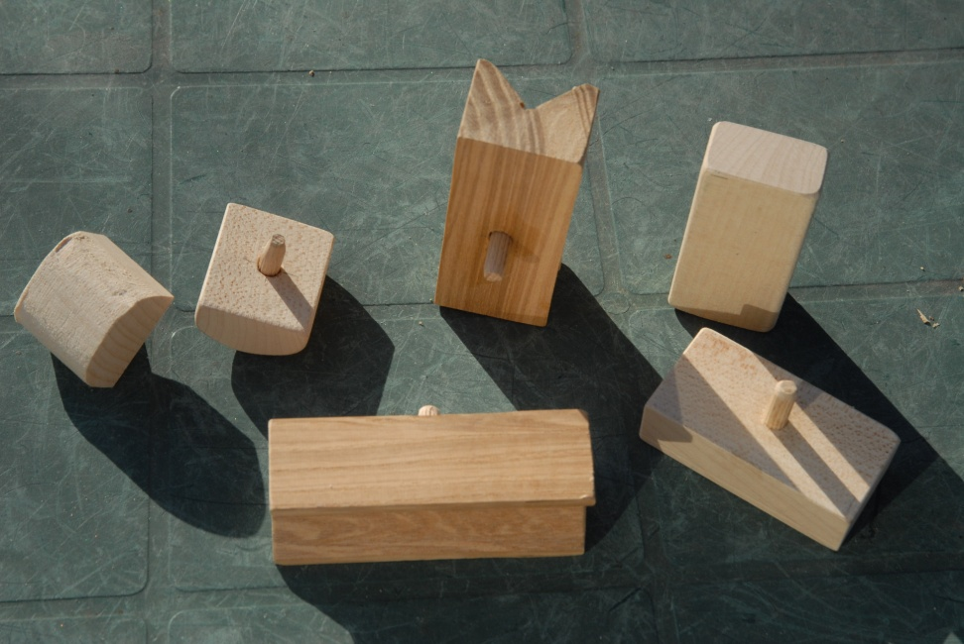
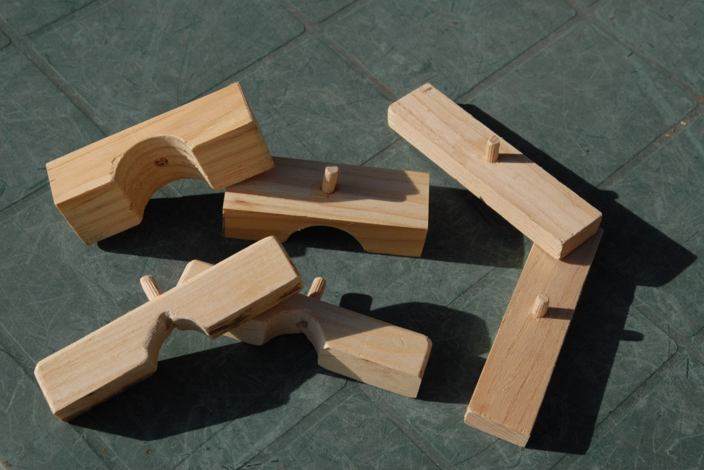
Embouts de serrage amovibles

Slide 14
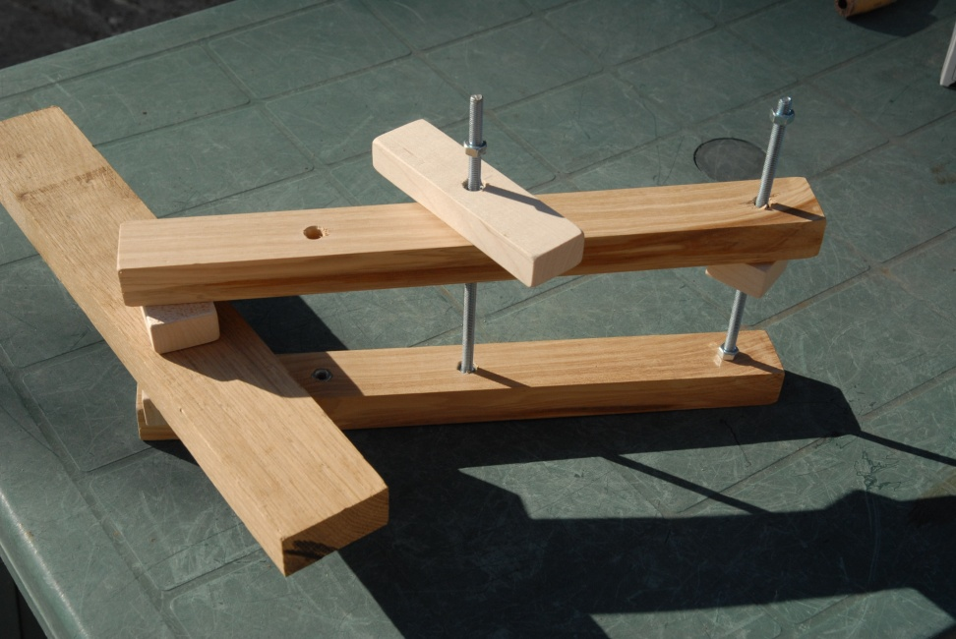
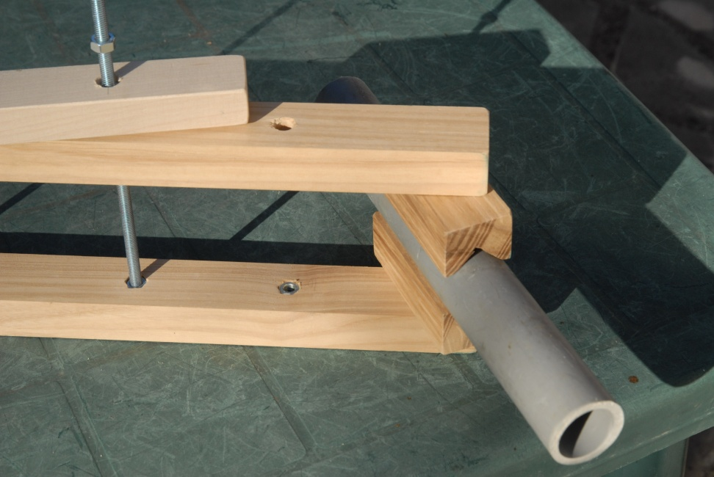
Exemples de serrage

Slide 15
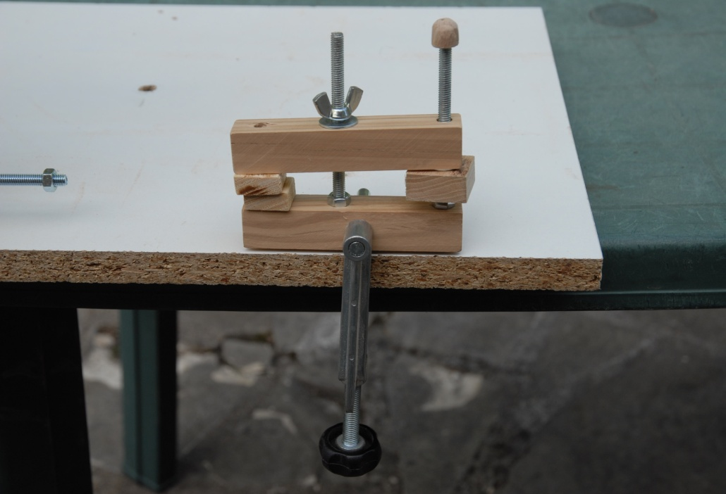
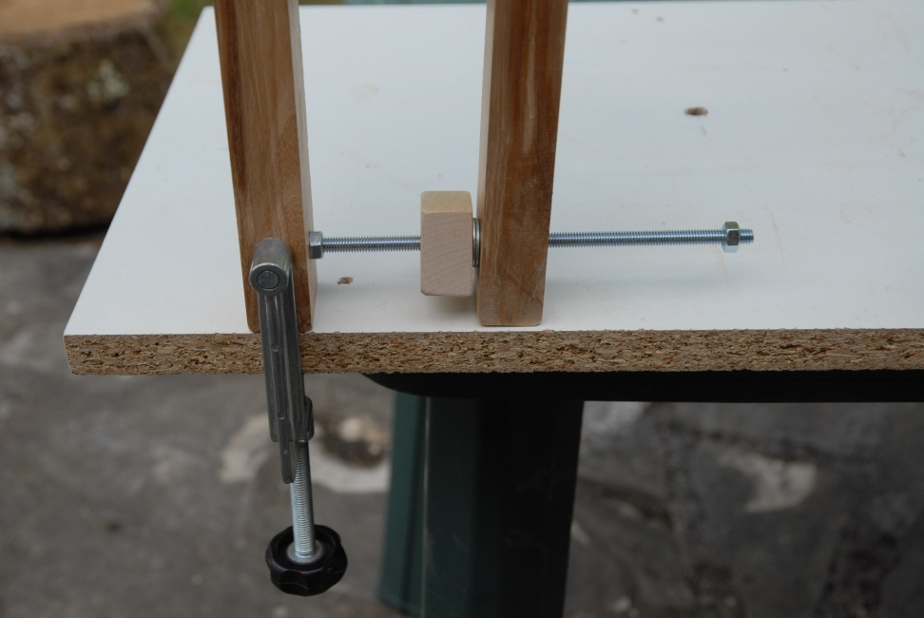
Immobilisation des serre-joints

Slide 16
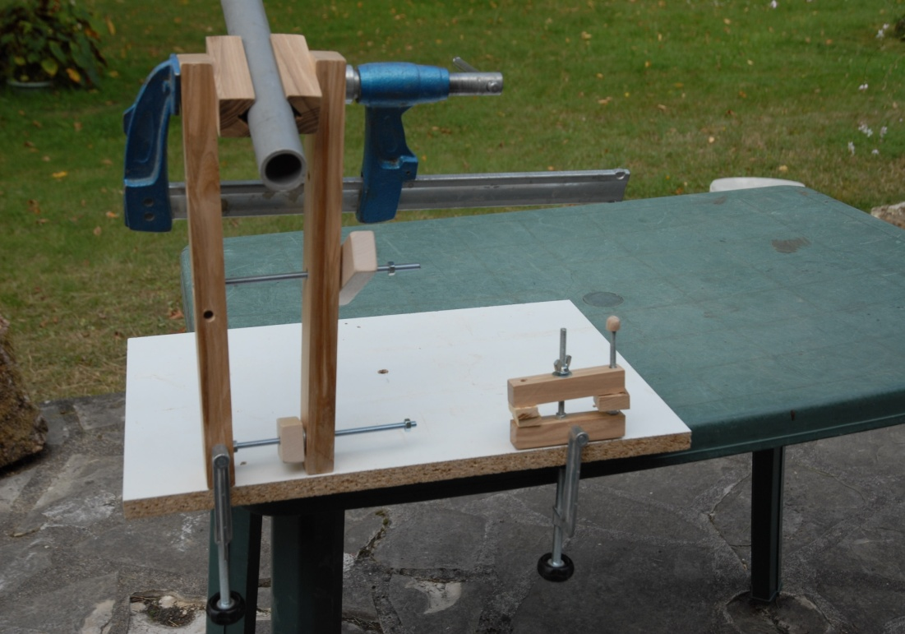
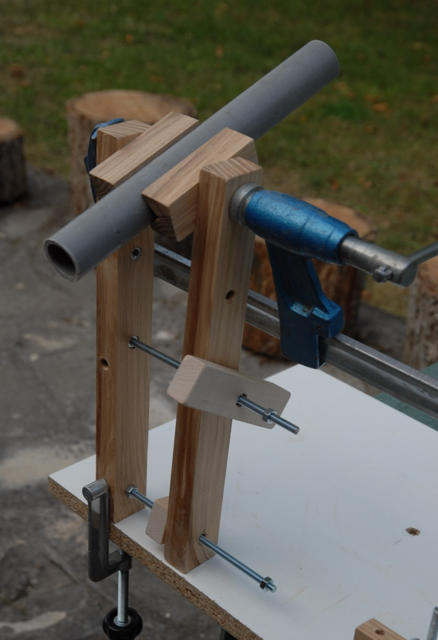
Serrage augmenté

Slide 17
Serre-joint sur table de scie-toupie

Slide 18
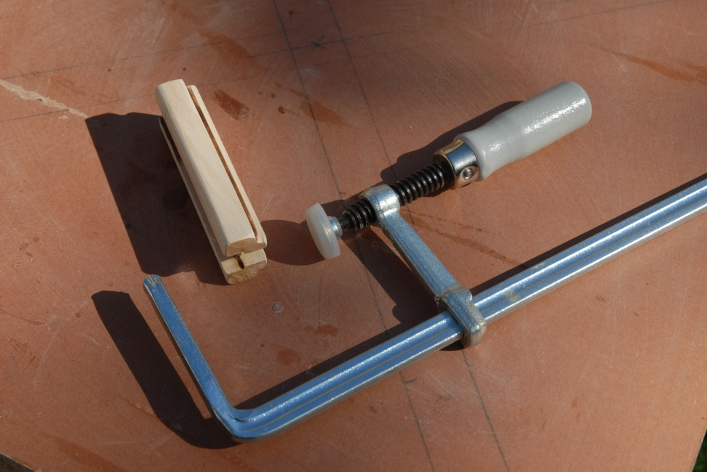
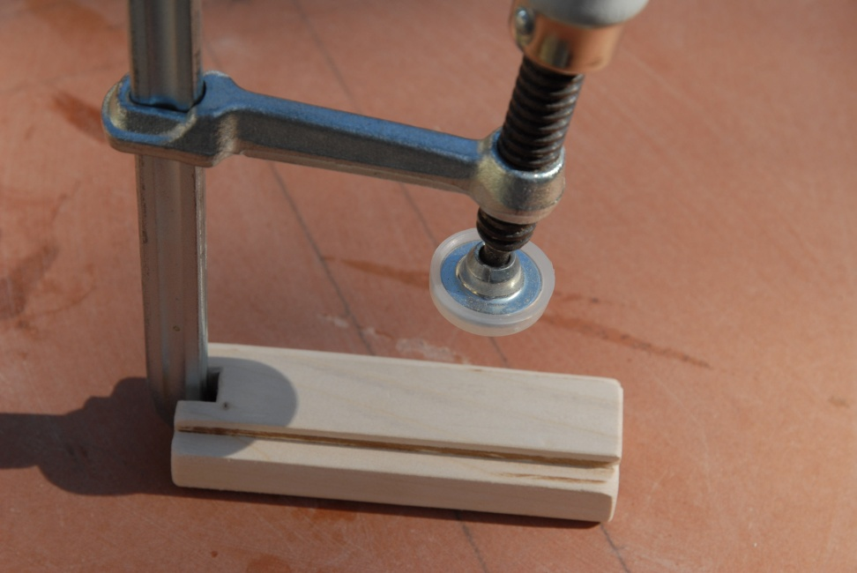
Serre-joint et support

Slide 19
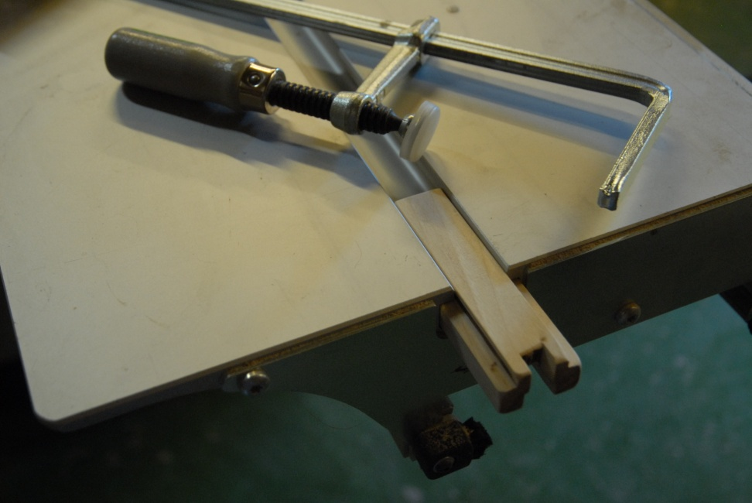
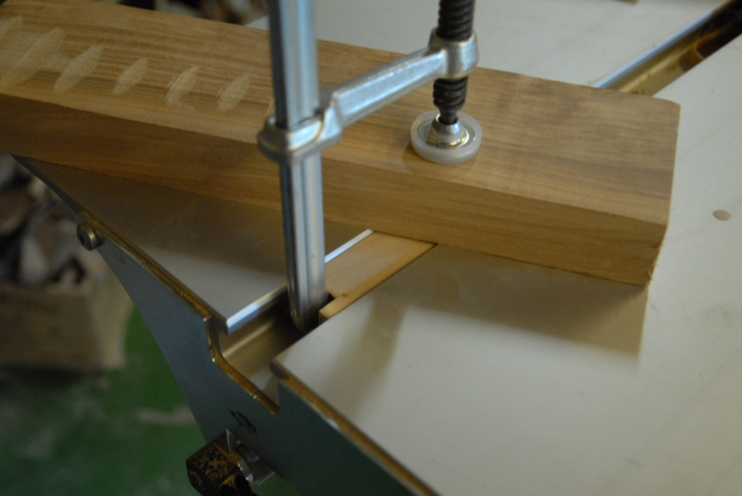
Application

Slide 20
Scier des vis

Slide 21
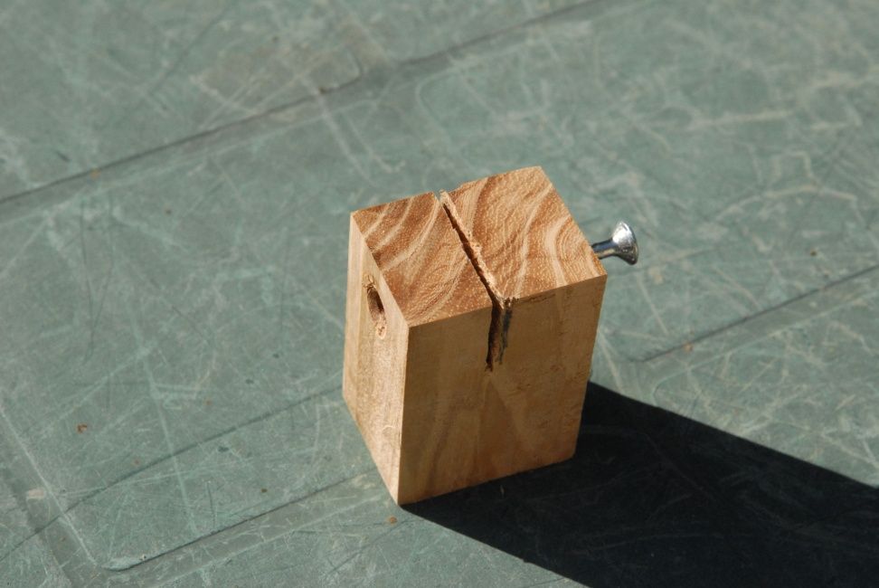
Bloc de maintien
On peut souhaiter scier des vis pour obtenir une longueur bien définie.
Il est nécessaire de maintenir la vis.
Un bloc accessoire est utile.
On installe la vis.
On règle la distance tête de vis- fente.
Fente pour
lame de scie
Trou de 3 mm
Trou de 6mm
Longueur souhaitée

Slide 22
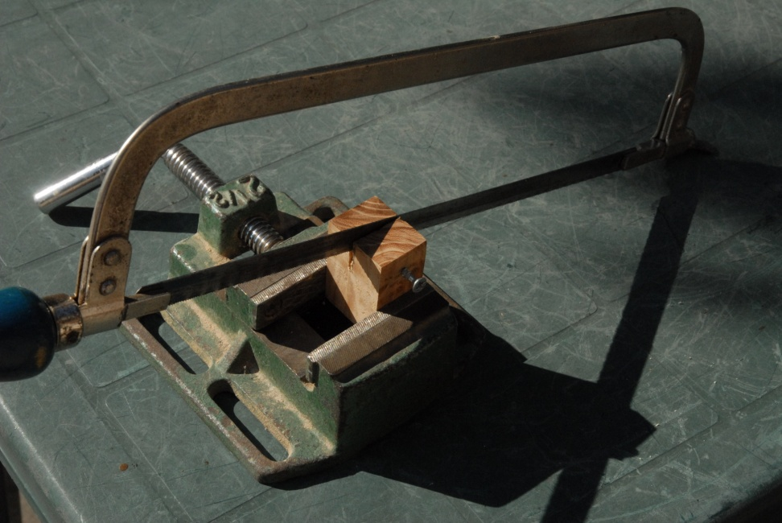
Sciage
Le bloc de maintien est placé dans un étau.
On peut alors scier!!
Notez que le trou de 6mm permet de dégager l’extrémité de la vis.
On récupère la vis sciée.

Slide 23
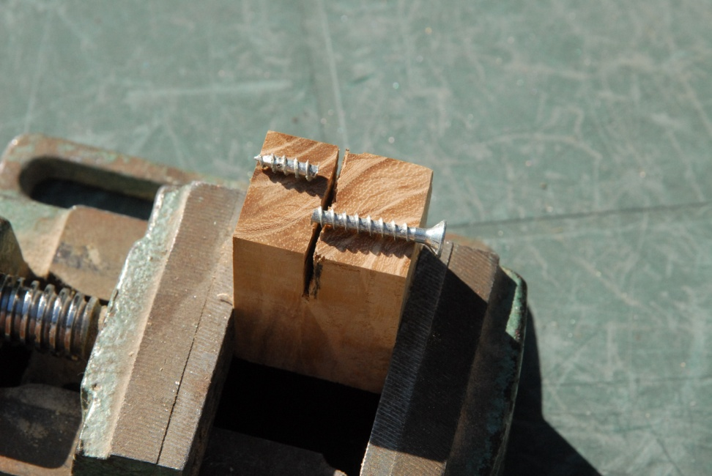
Résultat
Il est possible de confectionner plusieurs blocs de dimensions adaptées aux différents besoins.
On peut aussi tarauder le bloc pour scier des vis à métaux.

